Slide 1
CSS Hacking
方树聪 Mervyn Fang

Slide 2
What is CSS Hacking？
CSS Hack？
select {
background-color:red\0; /* ie 8/9*/
background-color:blue\9\0; /* ie 9*/
*background-color:#dddd00; /* ie 7*/
_background-color:#CDCDCD; /* ie 6*/
}

Slide 3
CSS 奇技淫巧

Slide 4
We Have
Less Sass Stylus
PostCSS Autoprefixer
We Have
Less Sass Stylus
PostCSS Autoprefixer

Slide 5
Why CSS？

Slide 6
Because it's CSS!

Slide 7
三角形

Slide 8

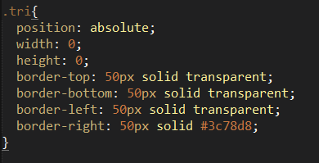



Slide 9
头像

Slide 10

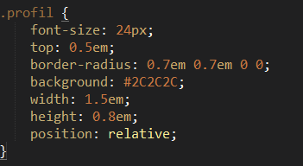

Slide 11

分享按钮

Slide 12

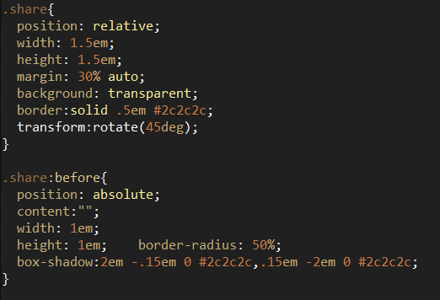

Slide 13

购物车按钮

Slide 14

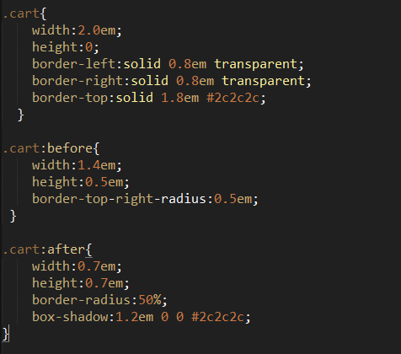

Slide 15

点赞按钮

Slide 16
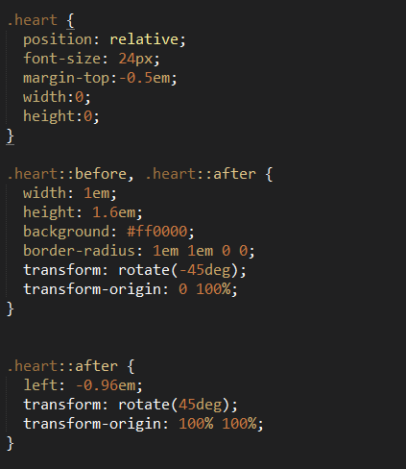


Slide 17

蓝天白云

Slide 18

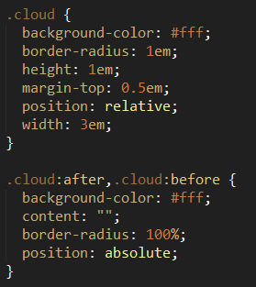

Slide 19

Apple Pencil

Slide 20
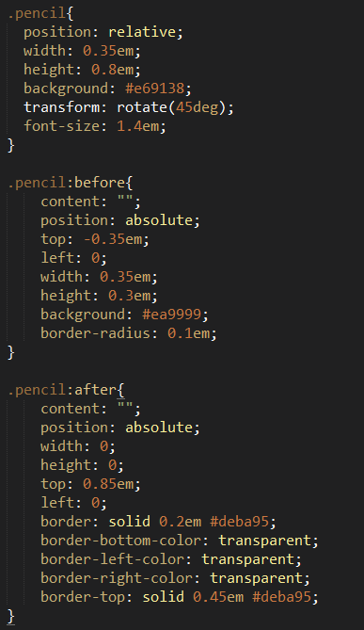

Slide 21

王小洲

Slide 22

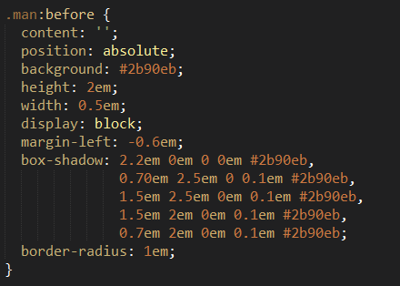

Slide 23

tree
many div？

Slide 24

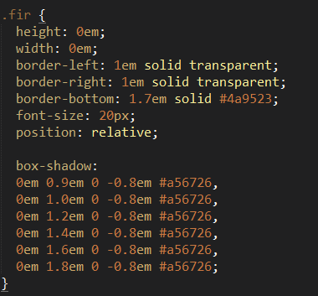
one div

Slide 25

一个人

Slide 26
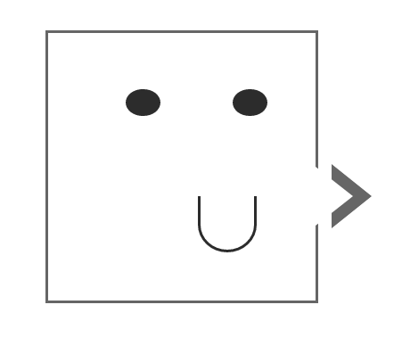
分解开来就是

Slide 27
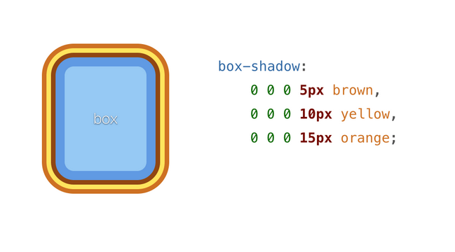
Let us talk about box-shadow
box-shadow:
h-shadow
v-shadow
blur
spread
color
inset;

Slide 28
不忘初心
回到原点

Slide 29
在周末晚上，
关上了手机，
舒服窝在沙发里。
——黄小琥《没那么简单》

Slide 30
https://coding.net/u/mervynfang

Slide 31
Why Coding？

Slide 32
Q&A

Slide 33
Thank you！

